Slide 1
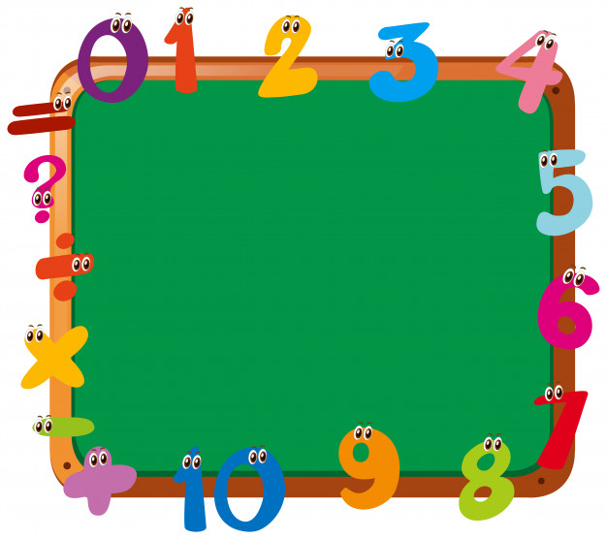
EM VUI HỌC TOÁN

Slide 2
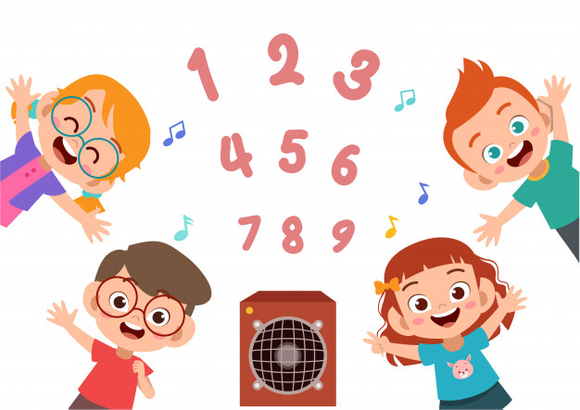
Hoạt động 1: Nghe hát, vận động theo nhịp và giơ ngón tay đúng số lượng

Slide 3
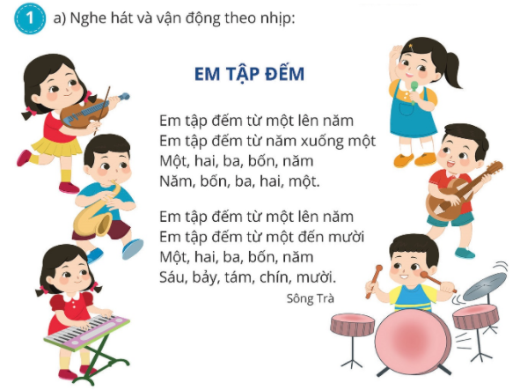

1
a) Nghe hát và vận động theo nhịp:

Slide 4
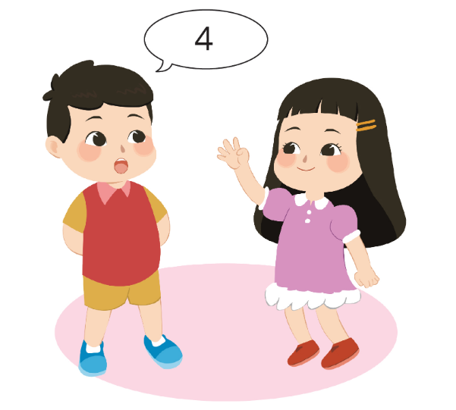
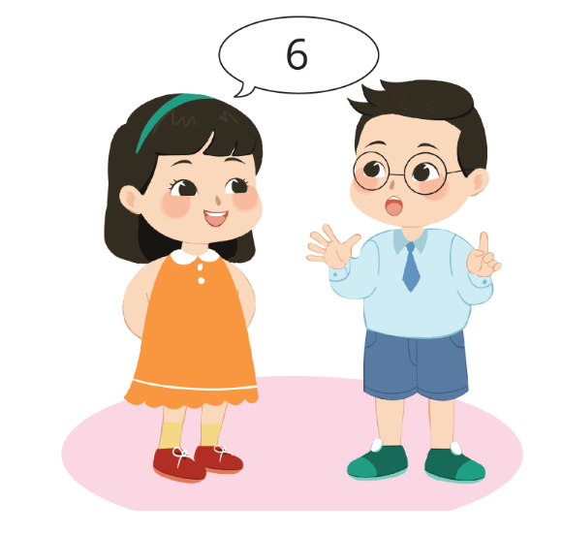
b) Giơ ngón tay đúng số lượng :

Slide 5
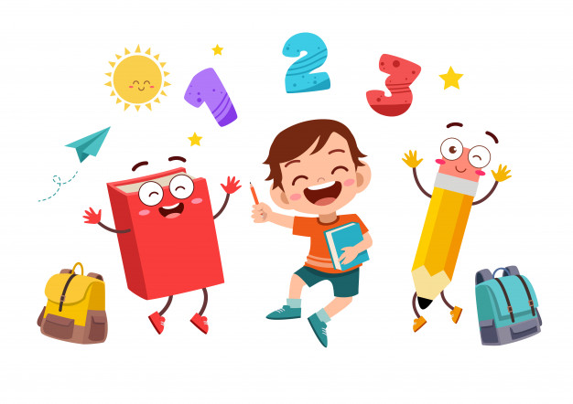
Hoạt động 2: Tạo thành các số em thích

Slide 6
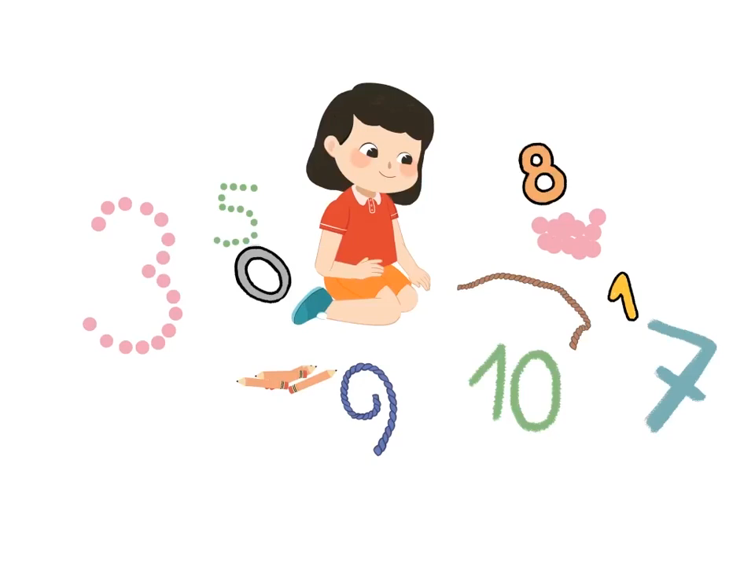

Slide 7
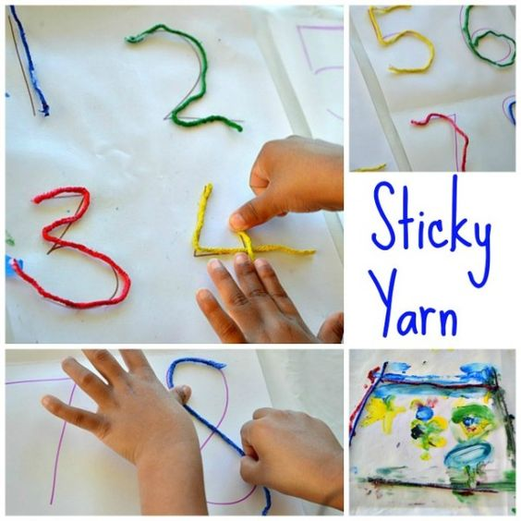
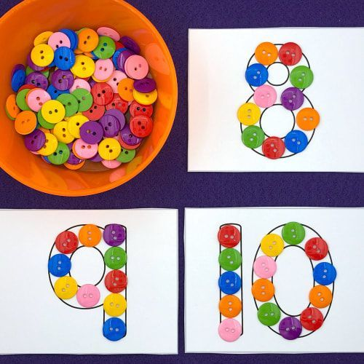
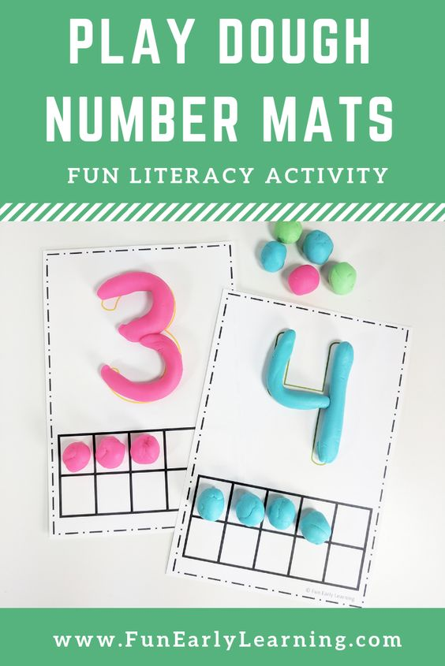

Slide 8
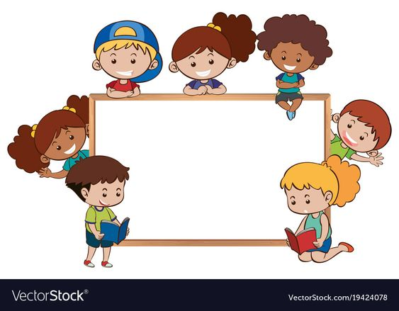
Hoạt động nhóm

Slide 9
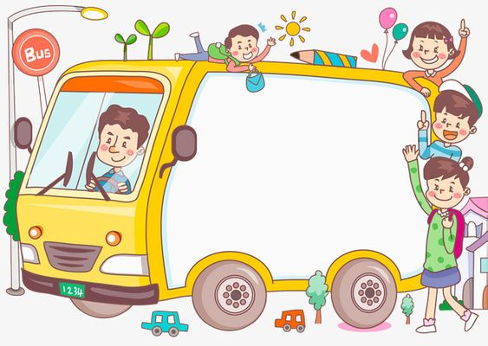
Thư giãn

Slide 11
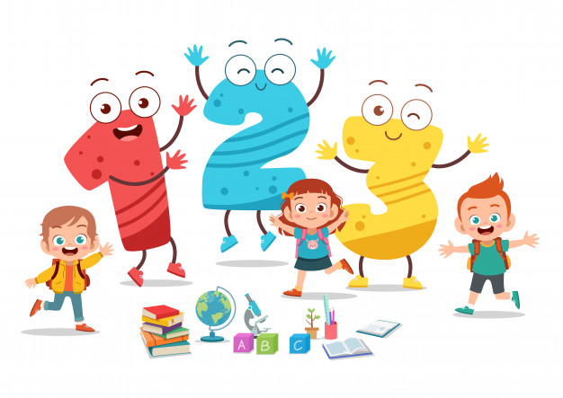
Hoạt động 3: Thể hiện số bằng nhiều cách

Slide 12
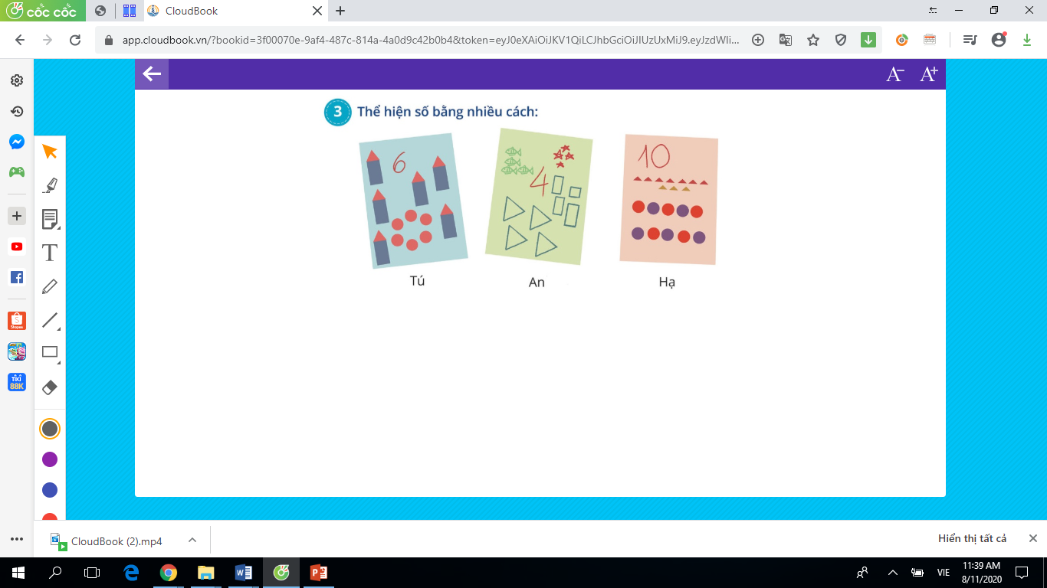

Slide 13
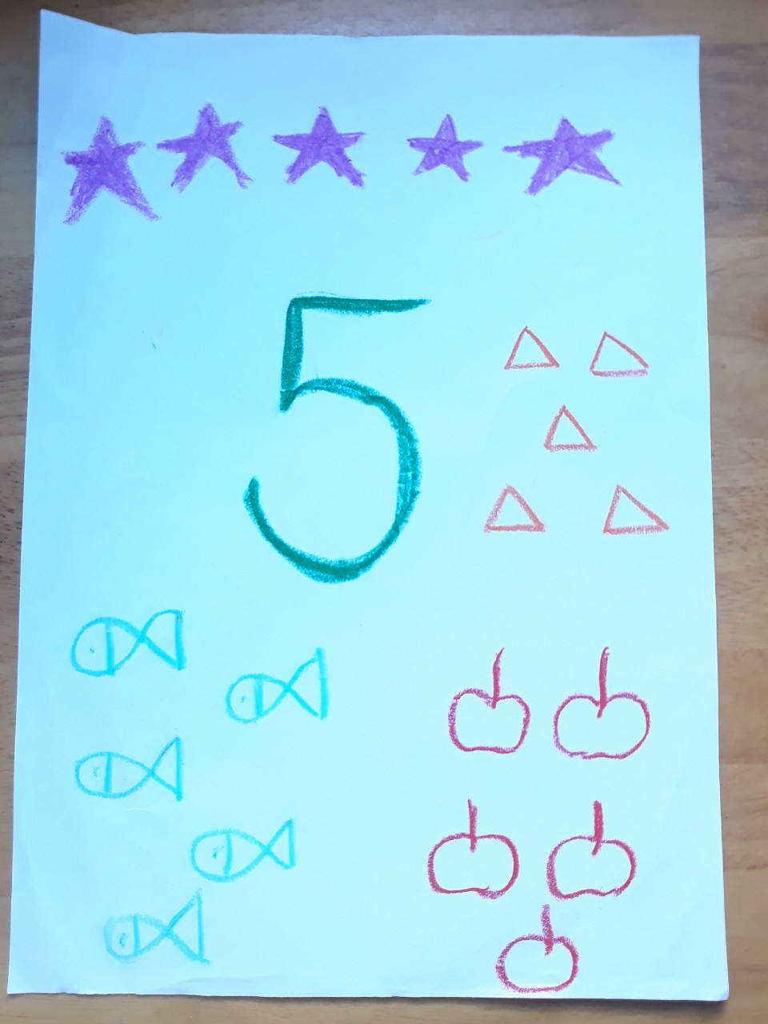
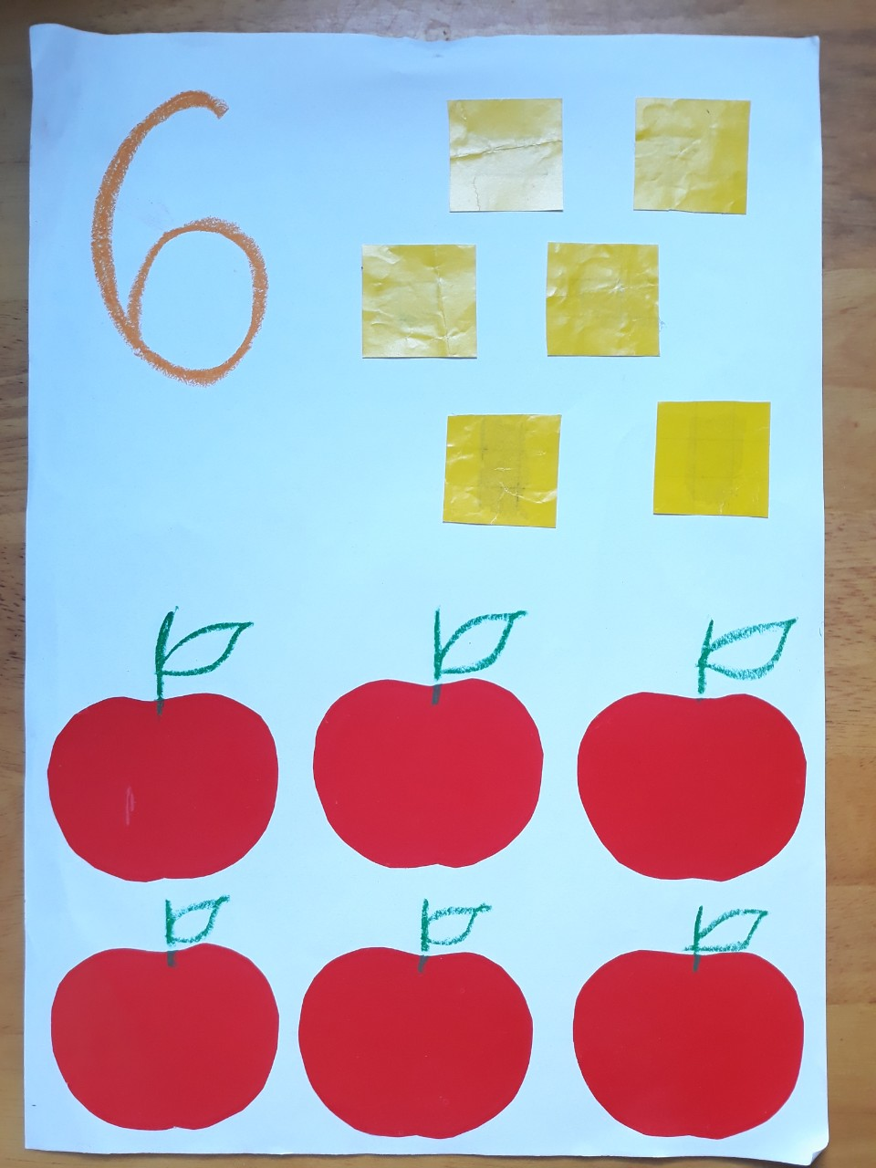

Slide 14
Hoạt động nhóm

Slide 15
Hoạt động 4: Tìm hiểu biển báo giáo thông

Slide 16


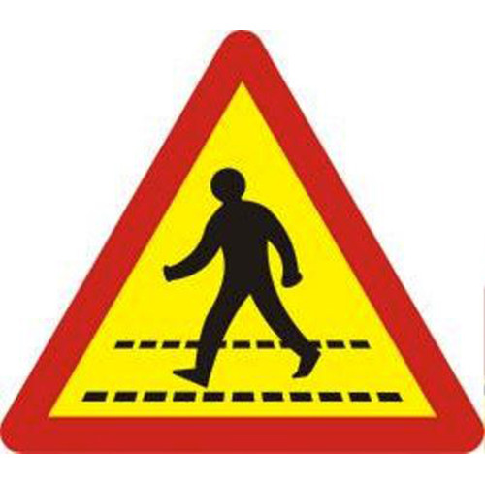

4
a) Mỗi biển báo giao thông dưới đây có dạng hình gì?

Slide 17
Biển báo đường dành cho ô tô

Slide 18
Biển báo đường dành cho người khuyết tật

Slide 19
Biển báo đường dành cho người đi bộ sang ngang

Slide 20
Biển báo cấm đi ngược chiều

Slide 21
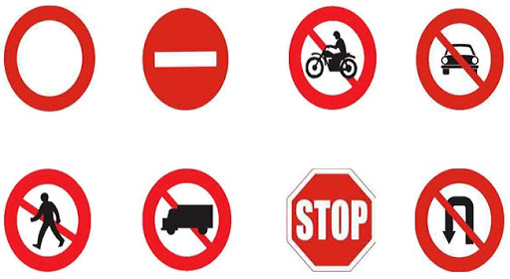
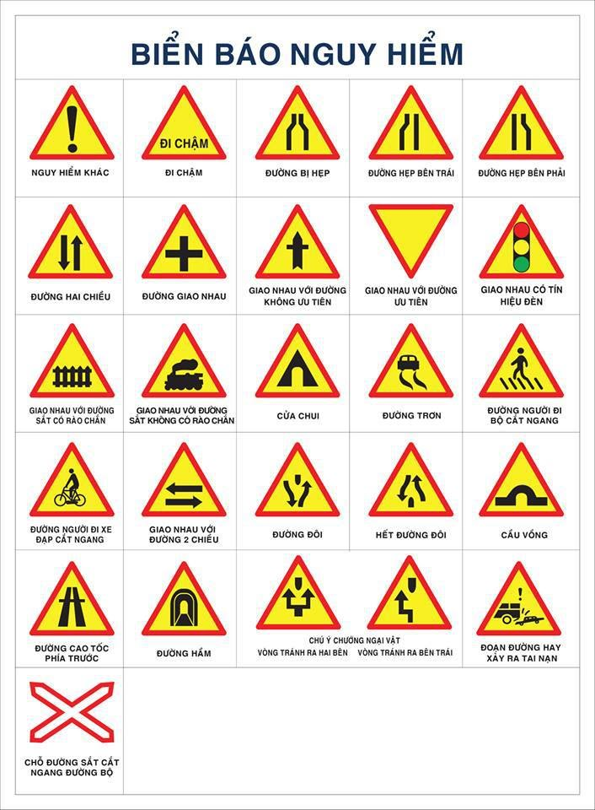
Một số loại biển báo

Slide 22


Củng cố

Slide 23

Dặn dò

Slide 24
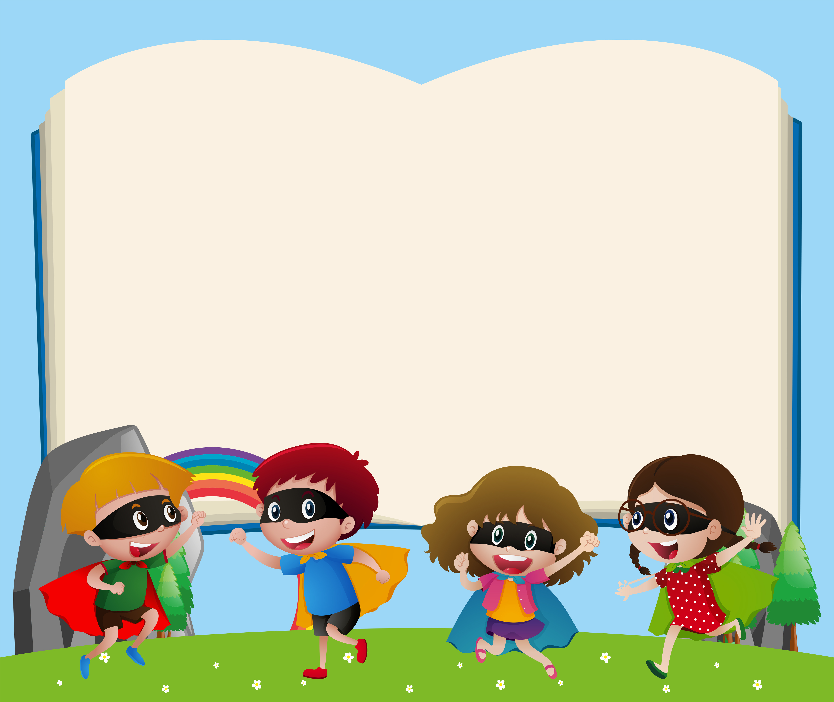
Cảm ơn các thầy cô giáo đã lắng nghe !

